Slide 1
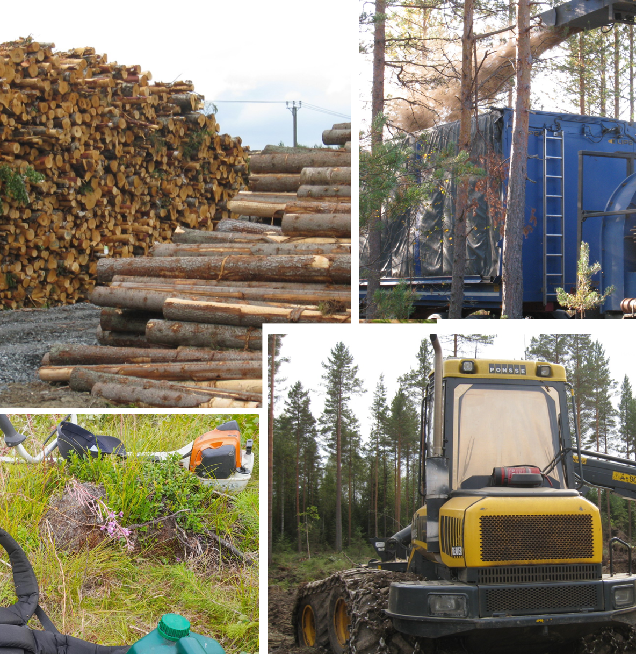
ASF-rajoitusten vaikutukset metsätaloudelle
Kari Väätäinen, Juha Laitila, Antti Mutanen, Jari Viitanen ja Mikko Kurttila
Notes:
Mikäli tartuntavyöhykkeen A-alueelta korjaamatta jäävä puumäärä saadaan korjattua Kaakkois-Suomen muista kunnista ja mikäli rajoituksilla ei ole vaikutusta alueen metsäteollisuuden tuotantomääriin, vaikutus bruttoarvonlisäykseen Kaakkois-Suomessa jää vähäiseksi. Mikäli taas korvaava puumäärä joudutaan hankkimaan Kaakkois-Suomen ulkopuolelta, bruttoarvonlisäys vähenee Kaakkois-Suomen metsätaloudessa, mutta vastaavasti kasvaa maakunnissa, joista puuta tuodaan. Mikäli puun saatavuuden heikentyminen ja/tai hankintakustannusten kasvu vaikuttaa myös Kaakkois-Suomen metsäteollisuusyritysten tuotantomääriin, se näkyy edelleen alueen arvonlisäyksen vähenemisenä. Bruttoarvonlisäykseen vaikuttaa myös, supistuvatko tuotantomäärät enemmän mekaanisessa vai kemiallisessa metsäteollisuudessa.

Slide 2
Sisältö
Rajoitusten muuttuminen
Varautumis- ja vaikutusanalyysi
  Alkuperäisen A-tartuntavyöhykkeen merkitys metsäsektorille
  Kustannusvaikutukset puunhankintaan, aluetalouteen ja metsänhoitoon
  Metsänhoito ja yrittäjät
Nykytilanne
  Mitkä vaikutukset alkuvaiheen rajoitteista ja mitä jatkossa?

Slide 3
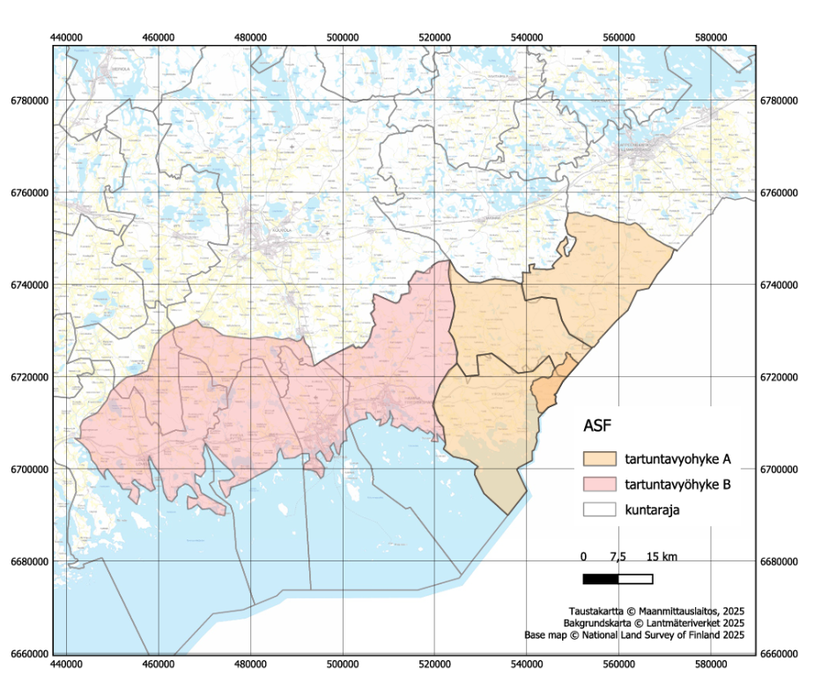
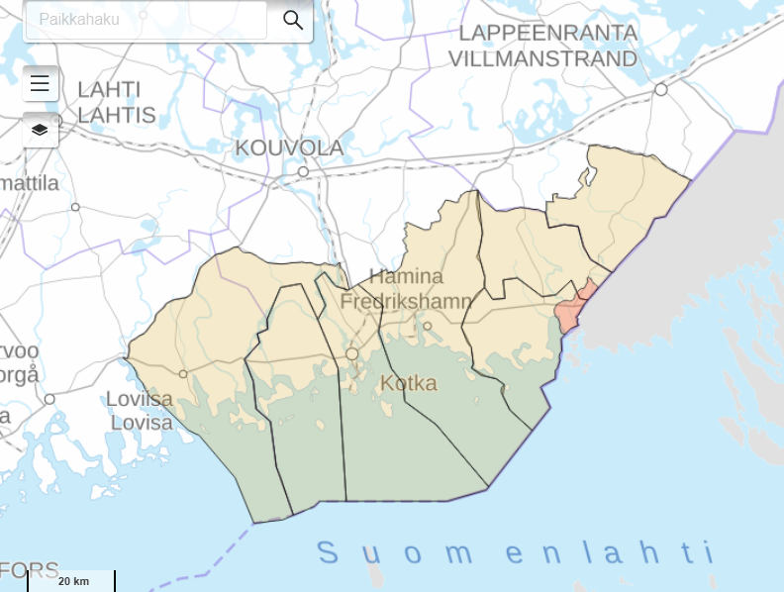
Tartuntavyöhykkeet ja ydinalue
Tartuntavyöhyke A (30.7.-1.9.)
Tartuntavyöhyke B (28.8-1.9.)
Ydinalue
Tartuntavyöhyke (1.9.-)

Slide 4
Rajoitusten muuttuminen
31.7.2026
28.8.2026
1.9.2026
Tiukat A-alueen rajoitukset
Tartuntavyöhyke laajeni
Metsätyörajoitukset poistettiin
Koneellinen puunkorjuu ja maanmuokkaus kiellettiin. Ydinalueella myös maastossa liikkumista rajoitettiin.
Tartuntavyöhykettä laajennettiin länteen (B-alue). A-alueen metsätyörajoitukset eivät koskeneet B-aluetta.
A- ja B-alueiden säännöt yhtenäistettiin. Metsätyöt sallittiin kulotusta lukuun ottamatta.
Nykytilanteessa metsätalous toimii pääosin normaalisti 1.9. määritellyllä tartuntavyöhykkeellä lukuun ottamatta ydinaluetta.
Jäljellä oleva erityisvaatimus: tartuntavyöhykkeellä käytetyt maa- ja metsätalouskoneet on puhdistettava ja desinfioitava ennen siirtoa vyöhykkeen ulkopuolelle.

Slide 5
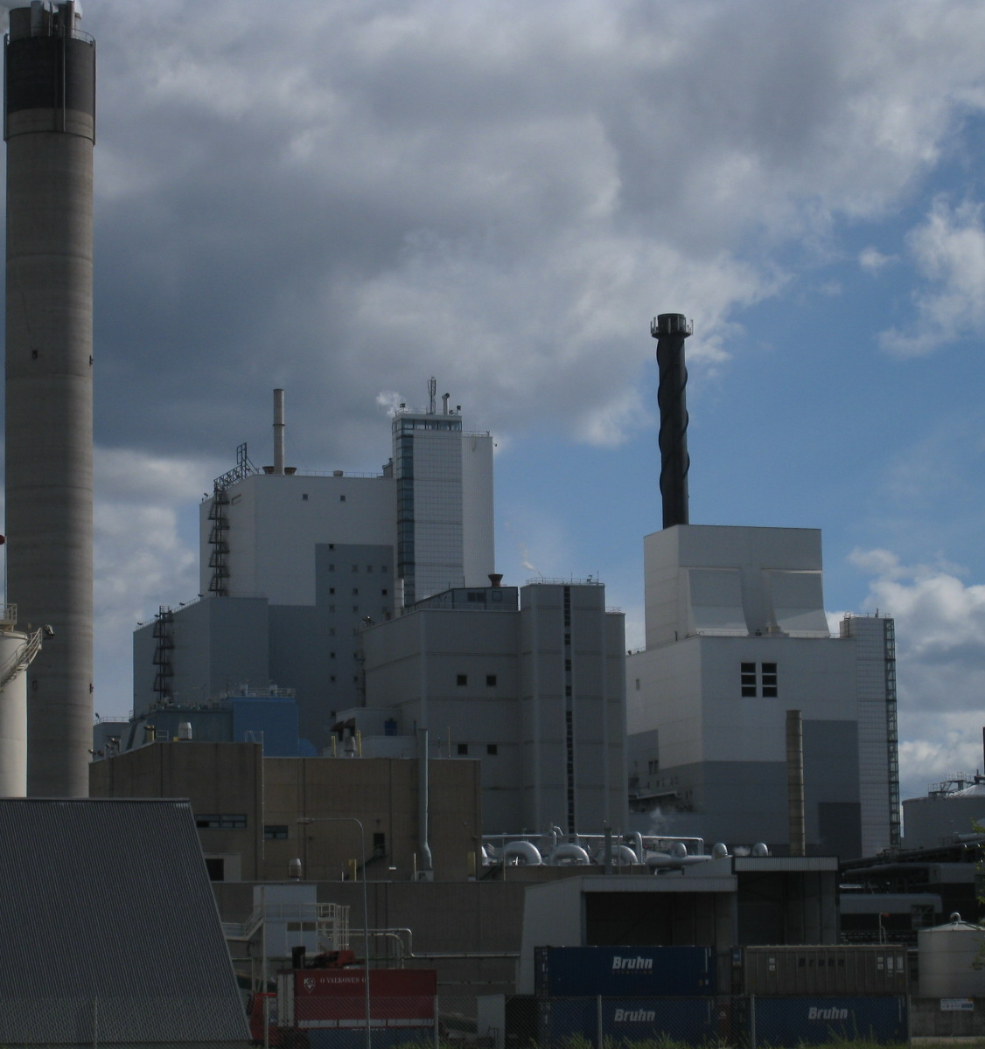
Varautumis- ja vaikutusanalyysi
– laskentaesimerkki alkuperäisen A-tartuntavyöhykkeen kustannusvaikutuksista
Notes:
Note: If the image placeholder rotates when placing an image, do this:
1) Undo
2) Open the image in any image processing program (Paint etc.)
3) Save the image
3) Place the image again to your presentation
This problem occasionally happened when inserting a vertical image

Slide 6
Alkuperäisen A-tartuntavyöhykkeen (Virolahti, Miehikkälä, osa Lappeenrannasta) valtakunnallinen merkitys metsäsektorille pieni, mutta alueellinen merkitys suuri
Vaikutus Kaakkois-Suomen metsäteollisuuskeskittymään
510 000 m³
62 000 m³
26 M€
13,7 %
teollisuuspuuta / vuosi
energiapuuta / vuosi
kantorahatuloa / vuosi
Kaakkois-Suomen hakkuista
A-alueen osuus markkinahakkuista
Raaka-ainehuollon vaikutusketju
Puun saatavuus
Kuljetusmatkat ja kustannukset
Teollisuus ja energia
Vaikutuspiirissä erityisesti Kaakkois-Suomen kemiallinen ja mekaaninen metsäteollisuus sekä energiantuotanto.

Slide 7
Kustannusvaikutus puunhankintaan (korjuu ja kuljetus) kahdelle aluekoolle
Tiukimpien aiempien rajoitusten laskennallinen vaikutus, ei nykytilan ennuste
Kunnittaiset ja maakunnittaiset metsätilastot 2021-2025 pohjana
Kustannusvaikutus yhdelle vuodelle
1. Vaikutusalue
2. Korvaava työ
3. Kustannusrakenne
• A-alue: 510 000 m³ teollisuuspuuta + 62 000 m³ energiapuuta
• Ei korvaavaa työtä
• Mukana: kiinteät kustannukset, henkilöstö, yleiskustannukset
• Laajempi alue: puunhankintamäärä kaksinkertainen
• Korvaavaa työtä 50 %:lle kalustosta ja kuljettajista
• Pois: polttoaine, huolto, siirrot ja osa vakuutuksista
Puunhankinnan (korjuu ja kuljetus) kustannukset
7,2 M€
A-alue, ei korvaavaa työtä
16 korjuuketjua • 9 puutavara-autoa • 63 kuljettajaa
14,4 M€
2×A-alue, ei korvaavaa työtä

Slide 8
Vuotuinen kustannusvaikutus aluetalouteen tartuntavyökykkeellä A
Puunhankinta
Metsänhoitotyöt
Metsäteollisuus
23 M€
7,2 M€
2,4 M€
Bruttoarvonlisäyksen pieneneminen
Korjuu- ja kuljetuskalustolle ei korvaavaa työtä
Metsänhoito- ja metsänparannustoimien vuotuinen kustannusvaikutus
16 M€
Kerrannaisvaikutusten pieneneminen
16 korjuuketjua
9 puutavara-autoa
63 kuljettajaa
useampi henkilötyövuosi
39 M€
Kokonaisvaikutus
Noin 240 henkilötyövuotta
A-tartuntavyöhykkeen kokonaiskustannusvaikutus lähes 50 M€ vuodessa, jos A-alueen vuotuista hankintaa vastaavaa puumäärää ei saada korvattua
Metsäteollisuuden tuotantomäärien supistuminen
Työllisyysvaikutus myös merkittävä
Yritystoiminnan jatkuvuus alueellisesti uhattuna

Slide 9
Nykytila: tiukat rajoitukset keskittyvät ydinalueelle
Noin 5 000 hehtaarin ydinalueella kaikki metsätaloustoimenpiteet ovat kiellettyjä.
Metsänhoito, hakkuut ja puukaupan tulovirta siirtyvät myöhempään ajankohtaan.
Vaikutukset syntyvät pääosin toiminnan uudelleenjärjestelyistä ja aikataulumuutoksista.
5 000 ha
ydinalueen pinta-ala
3–4 %
A-alueen vuotuisesta hakkuumäärästä
Tiukimmat metsätalouden rajoitukset koskevat rajattua aluetta, joten kokonaisvaikutus jää nykytilanteessa vähäiseksi.

Slide 10
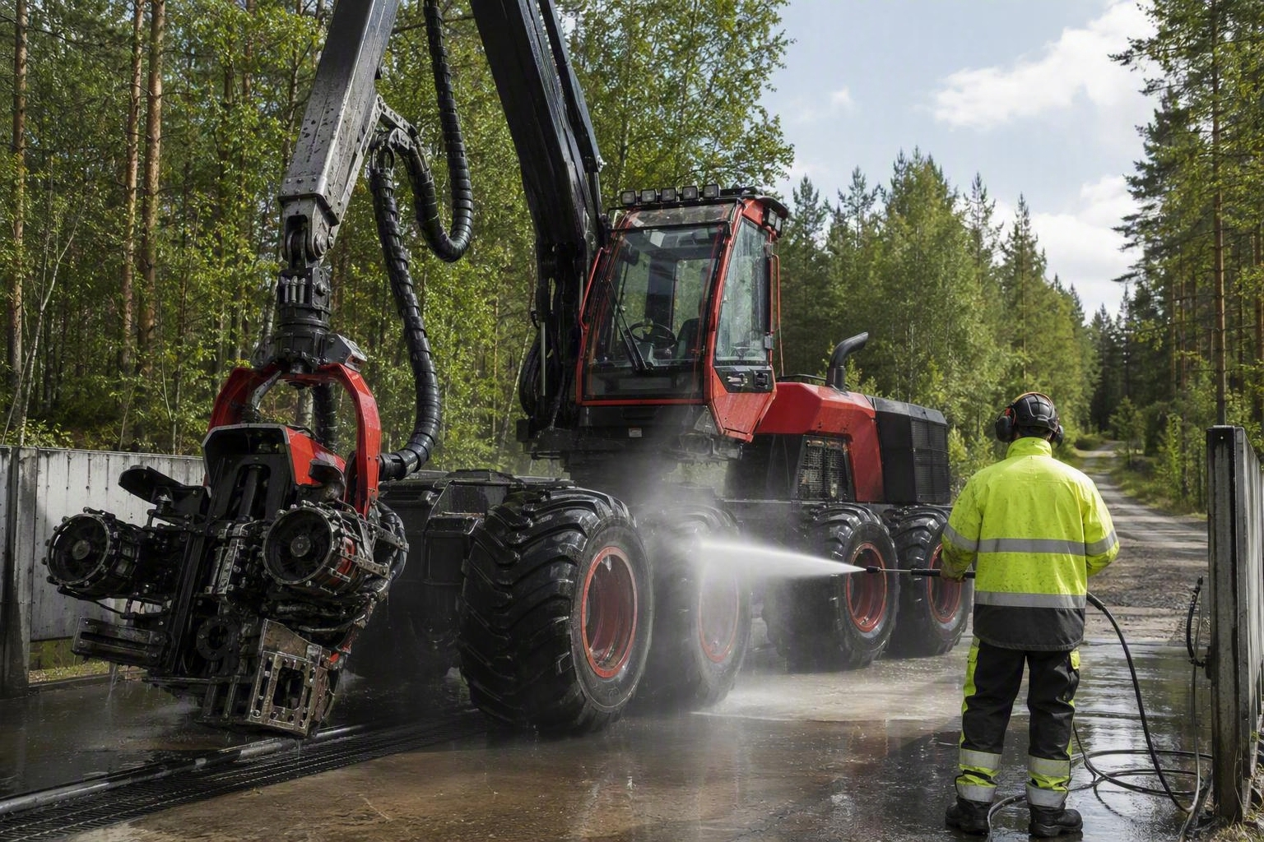
Nykytila: Tartuntavyöhykkeellä lievät rajoitukset
1.9. alkaen metsätaloustyöt sallittuja tartuntavyöhykkeellä lukuun ottamatta ydinaluetta
Kulotus on kielletty
Koneet tulee puhdistaa ja desinfioida, jos niitä siirretään tartuntavyöhykkeen ulkopuolelle
Suurikokoisen korjuukaluston perusteellinen desinfiointi voi muodostaa merkittävän yksittäisen kustannuserän.
Suurikokoisen korjuukaluston perusteellinen desinfiointi voi muodostaa merkittävän yksittäisen kustannuserän.

Slide 11
Elokuun 2026 rajoitusten kustannusvaikutukset metsätaloudessa
Noin kuukauden kestänyt tiukkojen rajoitusten jakso synnytti kustannuksia koko metsätalouden toimintaketjuun
1
2
3
Välittömät vaikutukset
Sopeutuminen ja varautuminen
Vaikutusten kohdentuminen
Toiminnan keskeytykset, työmaiden uudelleenjärjestelyt sekä kaluston ja työvoiman vajaakäyttö.
Yritystoiminnan muutokset, suunnittelu ja varautumisjärjestelyt aiheuttivat lisäkustannuksia.
Kustannuksia ja tulonmenetyksiä metsänomistajille, yrittäjille ja muille metsätalouden toimijoille.
KOKONAISARVIO
Tarkka arvio edellyttää erillistä selvitystä.
TULEVA RISKI
Satojen tuhansien eurojen
Vyöhykkeen laajeneminen, muuttuvat rajoitteet tai uudet ydinalueet voivat kasvattaa kustannuksia merkittävästi.
Suurikokoisen korjuukaluston perusteellinen desinfiointi voi muodostaa merkittävän yksittäisen kustannuserän.
suuruusluokka

Slide 12
Kiitos!
Kari.vaatainen@luke.fi
Notes:
Note: If the image placeholder rotates when placing an image, do this:
1) Undo
2) Open the image in any image processing program (Paint etc.)
3) Save the image
3) Place the image again to your presentation
This problem occasionally happened when inserting a vertical image

